Slide 1

UBND QUẬN DƯƠNG KINH
TRƯỜNG TIỂU HỌC ANH DŨNG
Tiếng Việt
Bài 15: NHỮNG CON SAO BIỂN

Slide 2
TIẾT 3 + 4

Slide 3
TIẾT 3

Slide 4


Tập viết
2
Chọn ý đúng nhất:
1
* Con chữ Y cỡ vừa cao mấy ô li ?
a) 6 ô li
b) 8 ô li
c) 7 ô li

Slide 5
Tập viết
2
Chọn ý đúng nhất:
1
* Con chữ Y cỡ vừa rộng mấy ô li ?
a) 5 ô li
b) 4 ô li
c) 6 ô li

Slide 6
Tập viết
2
Chọn ý đúng nhất:
1
* Con chữ Y cỡ vừa gồm mấy nét ?
a) 4 nét
b) 3 nét
c) 2 nét

Slide 7
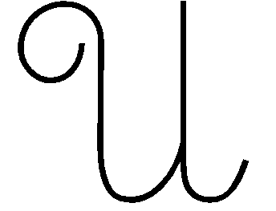
Tập viết
2
1

Slide 8
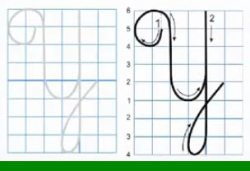

Slide 9


Tập viết
2
1

Slide 10
Tập viết
2
1
2
1

Slide 11
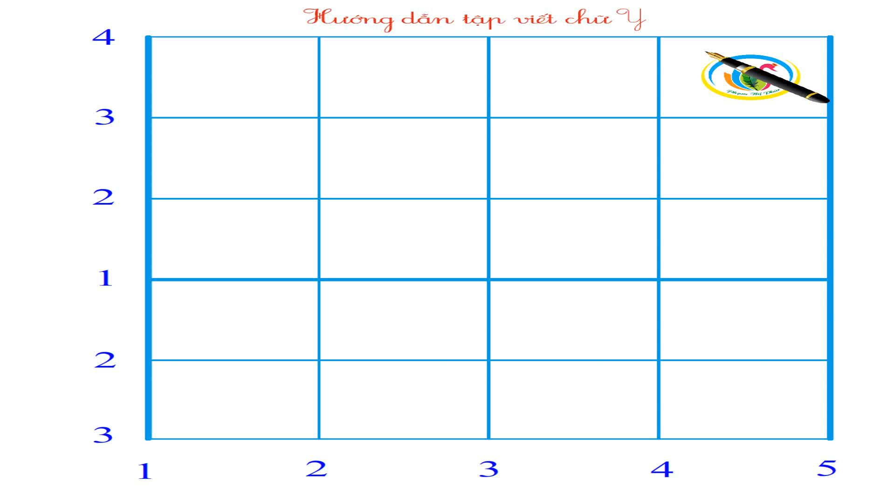
Tập viết

Slide 12
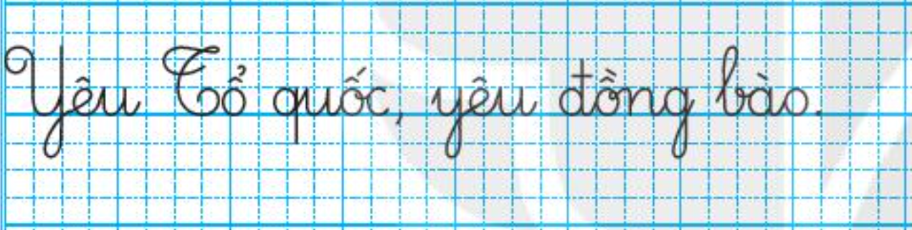
Tập viết
• Con chữ Y,T cao mấy li?
• Con chữ q, đ cao mấy li?
• Con chữ y, b cao mấy li?

Slide 13
Tập viết
• Những con chữ nào có độ cao 1 ô li?
• Đặt dấu thanh ở những chữ cái nào?

Slide 14
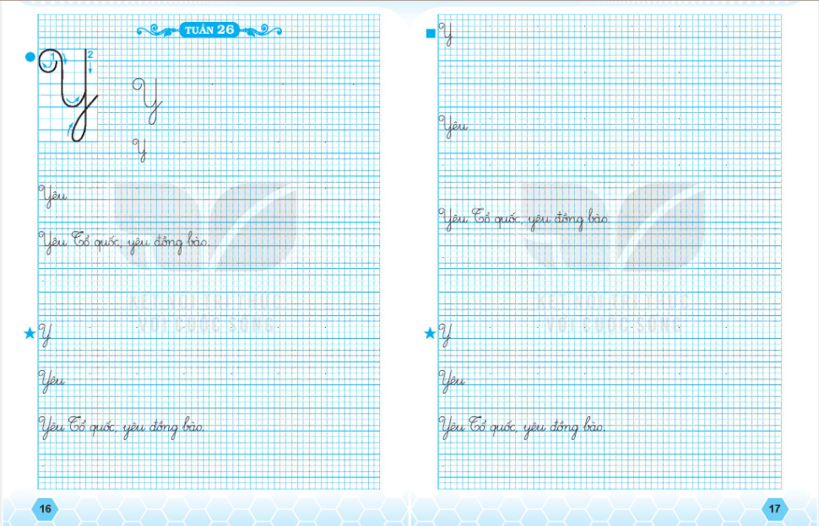

Slide 15

Tập viết

Slide 16
TIẾT 4 Bảo vệ môi trường

Slide 17
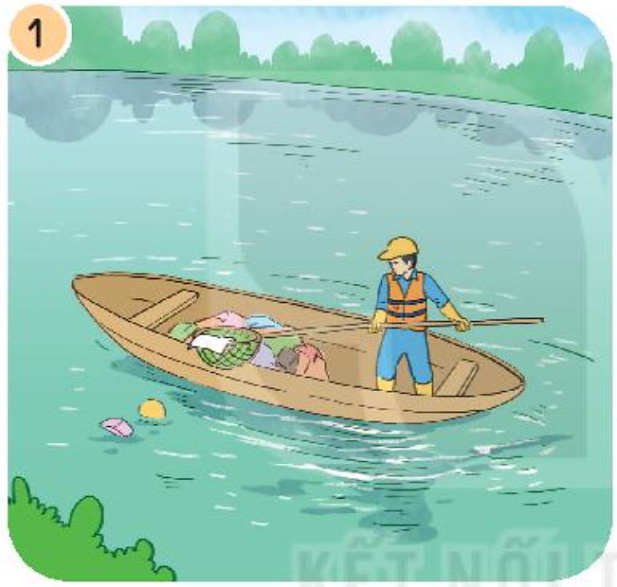
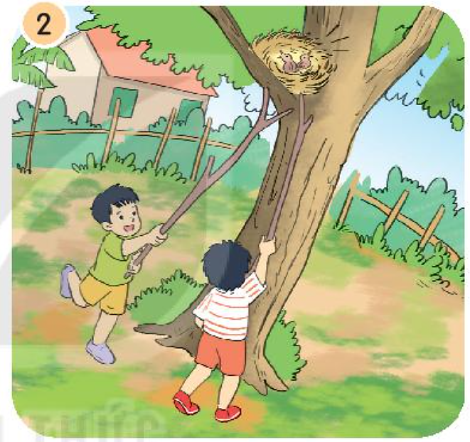
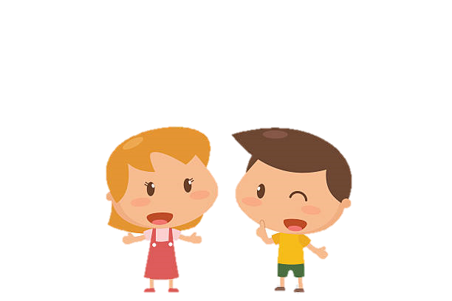
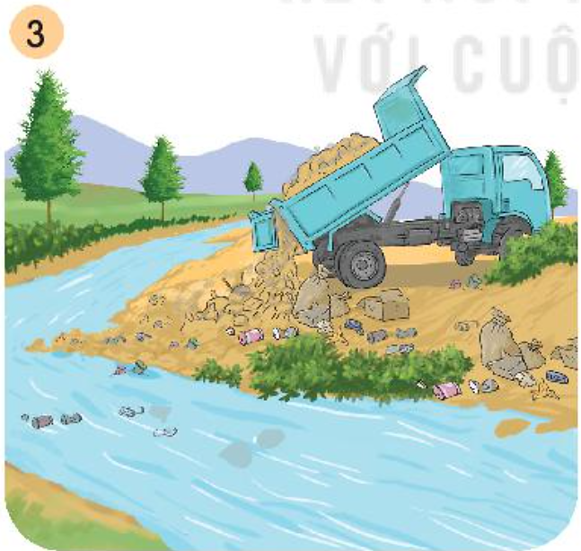
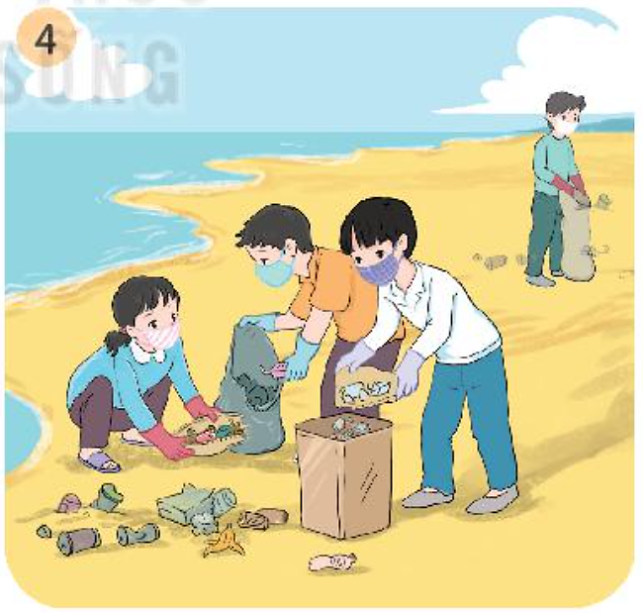
1. Nói tên các việc làm trong tranh. Cho biết những việc làm đó ảnh hưởng đến môi trường như thế nào.

Slide 18
2. Em đã làm gì để góp phần giữ gìn môi trường sạch đẹp?

Slide 19


CỦNG CỐ BÀI HỌC

Slide 20
thank you!
Here is where your presentation begins

